Slide 1
Тематическая консультация «Подготовка к социально-психологическому тестированию»
Акимова Елена Федоровна,
муниципальный координатор организации
и проведения СПТ
20 сентября 2023г.

Slide 2
Цели и задачи Тестирования
Цель тестирования: профилактика незаконного потребления обучающимися наркотических средств и психотропных веществ.
Задачи тестирования: определить количество и долю обучающихся общеобразовательных организаций Томской области, которые могут быть отнесены к группе риска по наличию склонности к отклоняющемуся поведению и нуждаются в профилактическом медицинском осмотре с целью уточнения ситуации по немедицинскому потреблению наркотических средств и психотропных веществ.
Методика:
c 2019 г. Тестирование обучающихся 7-11-х классов, достигших возраста 13 лет, проводится на основе Единой методики социально-психологического тестирования обучающихся, разработанной ФГБНУ «Центр защиты прав и интересов детей» в соответствии с поручением Государственного антинаркотического комитета (протокол от 11.12.2017 г. № 35). Правообладателем методики является Министерство просвещения Российской Федерации.
В соответствии с п. 11 плана мероприятий по реализации Концепции профилактики употребления психоактивных веществ в образовательной среде на период 2021-2025 годов, в 2022-2023 г. осуществлена доработка ЕМ СПТ.
Тестирование проводится в онлайн-режиме в программном комплексе «СПТ» (онлайн-система анализа и обработки результатов проведения социально-психологического тестирования).
ЕМ СПТ полностью или какая-либо
ее часть не может находиться в открытом доступе для всеобщего ознакомления.

Slide 3
Единая методика СПТ
Методика:
Единая методика направлена на определение вероятности вовлечения в зависимое поведение на основе соотношения факторов риска и факторов защиты.
Единая методика
является опросником и состоит из набора утверждений;
предназначена для выявления высокой и высочайшей вероятности вовлечения в рисковое поведение
методика не может быть использована для формулировки заключения о наркотической или иной зависимости респондента;
данные, полученные с помощью методики, позволяют оказывать обучающимся своевременную адресную психолого-педагогическую помощь.
Доработанная ЕМ СПТ способна диагностировать не только риск аддиктивных форм поведения, но и иные формы рискового поведения обучающихся.
Рисковое поведение представляет собой целостную активность человека, которая направлена на удовлетворение психологических, биологических, физиологических и социальных потребностей, связанных с повышенным риском.

Slide 4
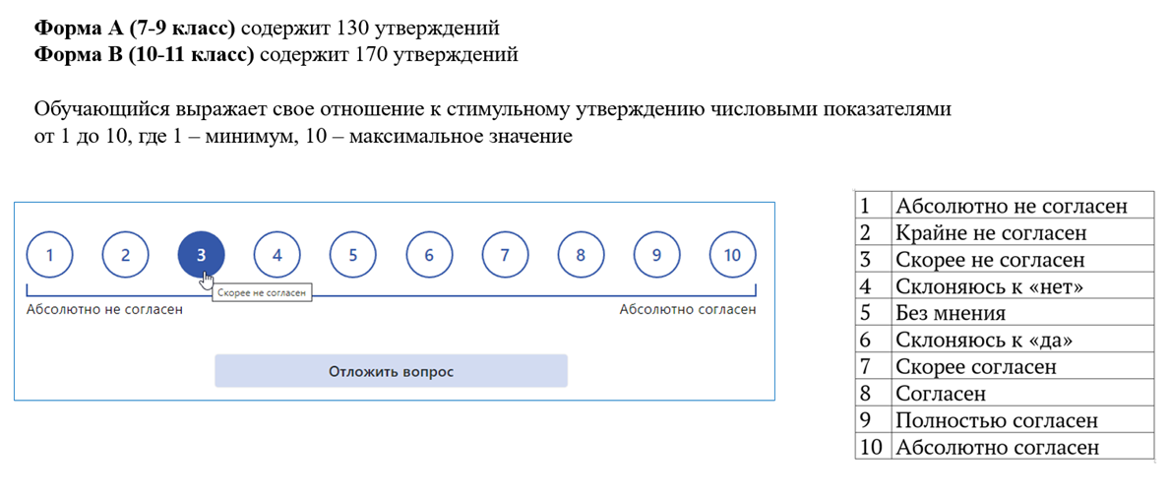

Slide 5
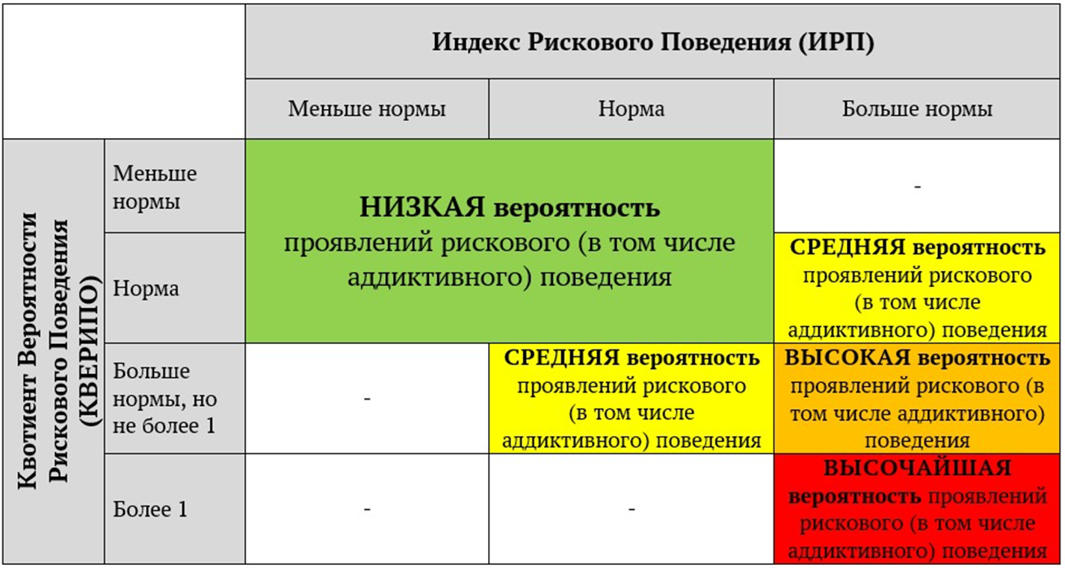
Квотиент Вероятности Рискового Поведения (КВЕРИПО) понимается как отношение
скорректированной суммы баллов по шкалам ФР к сумме баллов по шкалам ФЗ.
Индекс Рискового Поведения (ИРП) понимается как отношение скорректированных баллов по шкалам ФР к сумме всех баллов шкал ФЗ + ФР кор, умноженное на 100%

Slide 6
Нормативно-правовая база. Федеральные документы
Федеральный закон Российской Федерации от 08.02.1998 г. № 3-ФЗ «О наркотических средствах и психотропных веществах» (ред. от 26.07.2019 г.)
статья 53.4 «Раннее выявление незаконного потребления наркотических и психотропных веществ»:
ЭТАП 1
СОЦИАЛЬНО-ПСИХОЛОГИЧЕСКОЕ ТЕСТИРОВАНИЕ ОБУЧАЮЩИХСЯ
Протокол заседания Государственного антинаркотического комитета от 11.12.2017 г. № 35.
Протокол заседания Государственного антинаркотического комитета от 24.12.2018 г. № 39.
Приказ Министерства просвещения Российской Федерации от 20.02.2020 г. № 59 «Об утверждении Порядка проведения социально-психологического тестирования обучающихся в общеобразовательных и профессиональных образовательных организациях».
ЭТАП 2
ПРОФИЛАКТИЧЕСКИЕ МЕДИЦИНСКИЕ ОСМОТРЫ ОБУЧАЮЩИХСЯ
Приказ Министерства здравоохранения Российской Федерации от 06.10.2014 г. № 581н «О Порядке проведения профилактических медицинских осмотров обучающихся в общеобразовательных организациях и профессиональных образовательных организациях, а также образовательных организациях высшего образования в целях раннего выявления незаконного потребления наркотических средств и психотропных веществ».

Slide 7
Нормативно-правовая база. Федеральные документы
Федеральный закон Российской Федерации от 29.12.2012 г. № 273-ФЗ «Об образовании в Российской Федерации»
Статья 28
п. 3. К компетенции образовательной организации в установленной сфере деятельности относятся:
…
п.п. 15.1 проведение социально-психологического тестирования обучающихся в целях раннего выявления незаконного потребления наркотических средств и психотропных веществ. Порядок проведения социально-психологического тестирования обучающихся в общеобразовательных организациях и профессиональных образовательных организациях устанавливается федеральным органом исполнительной власти, осуществляющим функции по выработке и реализации государственной политики и нормативно-правовому регулированию в сфере общего образования.
п. 7. Образовательная организация несет ответственность в установленном законодательством Российской Федерации порядке за невыполнение или ненадлежащее выполнение функций, отнесенных к ее компетенции.

Slide 8
Нормативно-правовая база. Федеральные документы
Федеральный закон Российской Федерации от 29.12.2012 г. № 273-ФЗ «Об образовании в Российской Федерации»
Статья 44
п.1 Родители (законные представители) несовершеннолетних обучающихся имеют преимущественное право на обучение и воспитание детей перед всеми другими лицами. Они обязаны заложить основы физического, нравственного и интеллектуального развития личности.
п.2 Органы государственной власти и органы местного самоуправления, образовательные организации оказывают помощь родителям (законным представителям) несовершеннолетних обучающихся в воспитании детей, охране и укреплении их физического и психического здоровья, развитии индивидуальных способностей и необходимой коррекции нарушений их развития.
п.3 Родители несовершеннолетних обучающихся имеют право:
п. 3 пп. 5 защищать права и законные интересы обучающихся.
п. 3 пп. 6 получать информацию о всех видах планируемых обследований (психологических, психолого-педагогических) обучающихся, давать согласие на проведение таких обследований или участие в таких обследованиях, отказаться от их проведения или участия в них, получать информацию о результатах проведенных обследований обучающихся.

Slide 9
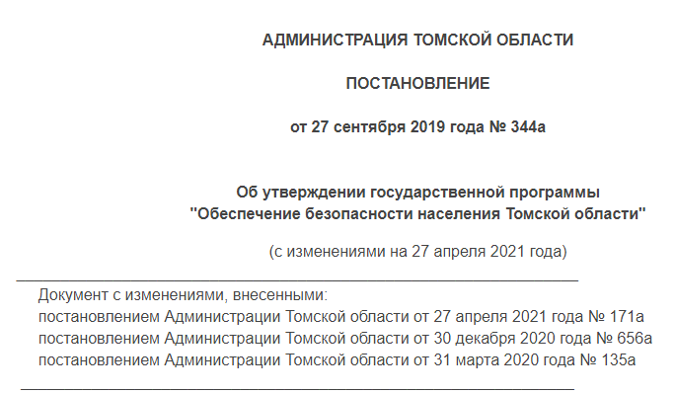
Нормативно-правовая база. Региональные документы
Распоряжение Департамента общего образования Томской области от 30.08.2021 г. № 1373-р «Об организации и проведении социально-психологического тестирования обучающихся в общеобразовательных организациях Томской области в 2022-2023 учебном году»
Государственная программа «Обеспечение безопасности населения Томской области»
Постановление Администрации Томской области от 27.09.2019 г. № 344а «Об утверждении государственной программы «Обеспечение безопасности населения Томской области» с изм. на 27.04.2021 г.
Подпрограмма 2. «Профилактика правонарушений и наркомании»
п. 3.3. «Проведение социально-психологического тестирования обучающихся в целях раннего выявления незаконного потребления наркотических средств и психотропных веществ»

Slide 10
Тестирование проводится для обучающихся 7-11 классов, достигших возраста 13 лет.
Проведение Тестирования обучающихся, осваивающих адаптированные основные общеобразовательные программы, носит рекомендательный характер (пп. 8 Распоряжения ДОО ТО от 30.08.2023 г. № 1365-р)
Информационно-разъяснительная кампания с обучающимися / родителями (законными представителями обучающихся) (01 сентября – 30 октября 2023 г.):
Размещение информации о Тестировании на сайте общеобразовательной организации;
Проведение родительских собраний, классных часов;
Организация работы «горячей линии»;
Использование буклетов «Памятка для родителей».
Получение информированных согласий в письменной форме (01 сентября – 30 октября 2022 г.):
одного из родителей (законных представителей) обучающихся, не достигших возраста 15-ти лет,
обучающихся, достигших возраста 15-ти лет
Период проведения Тестирования:
15 сентября – 30 октября 2023 г.
Срок сдачи отчетности:
До 5 ноября 2023 г. (включительно)

Slide 11
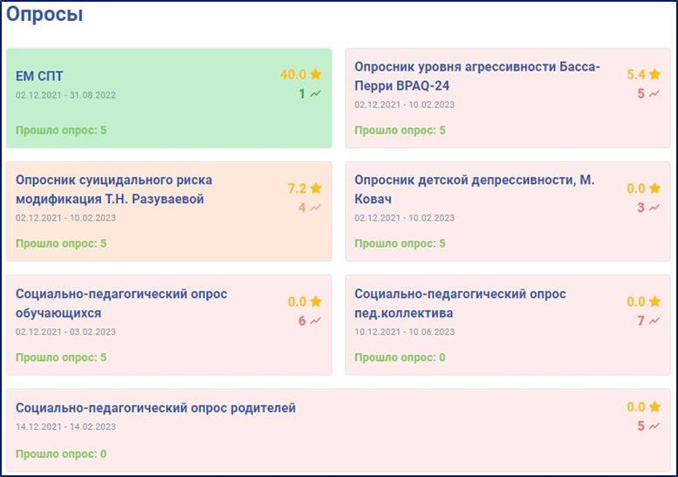
Программный комплекс СПТ
Виды тестирований в программном комплексе СПТ:
Социально-психологическое тестирования по ЕМ СПТ
Опросник агрессивности Басс-Перри BPAQ-24
Опросник суицидального риска модификация Т.Н. Разуваевой
Опросник детской депрессивности, М. Ковач
Социально-педагогический опрос обучающихся
Социально-педагогический опрос педагогического коллектива
Социально-педагогический опрос родителей

Slide 12
Адрес платформы
https://70.armbos.ru/

Slide 13
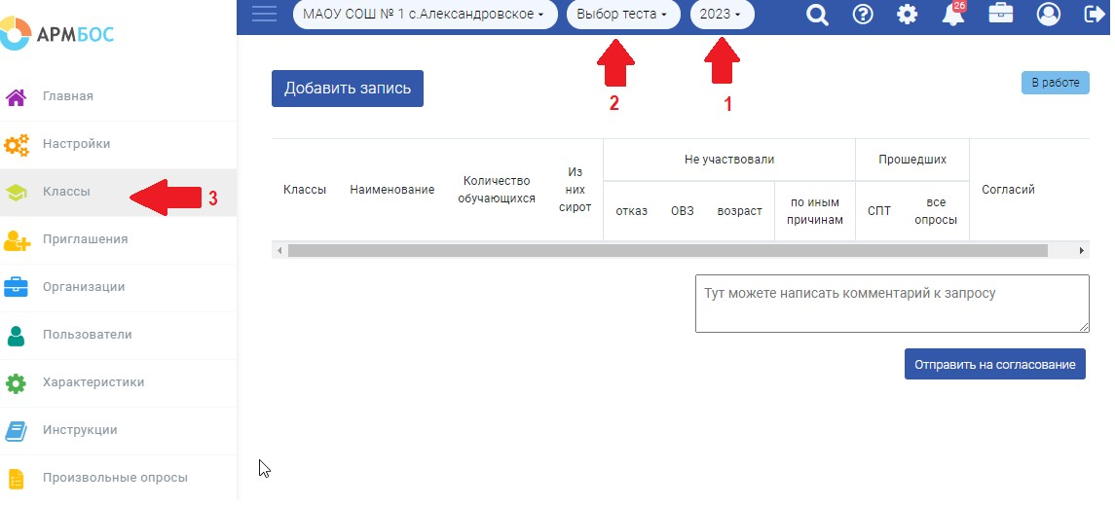
Режим «ВЫБОР ТЕСТА»
Общие настройки

Slide 14
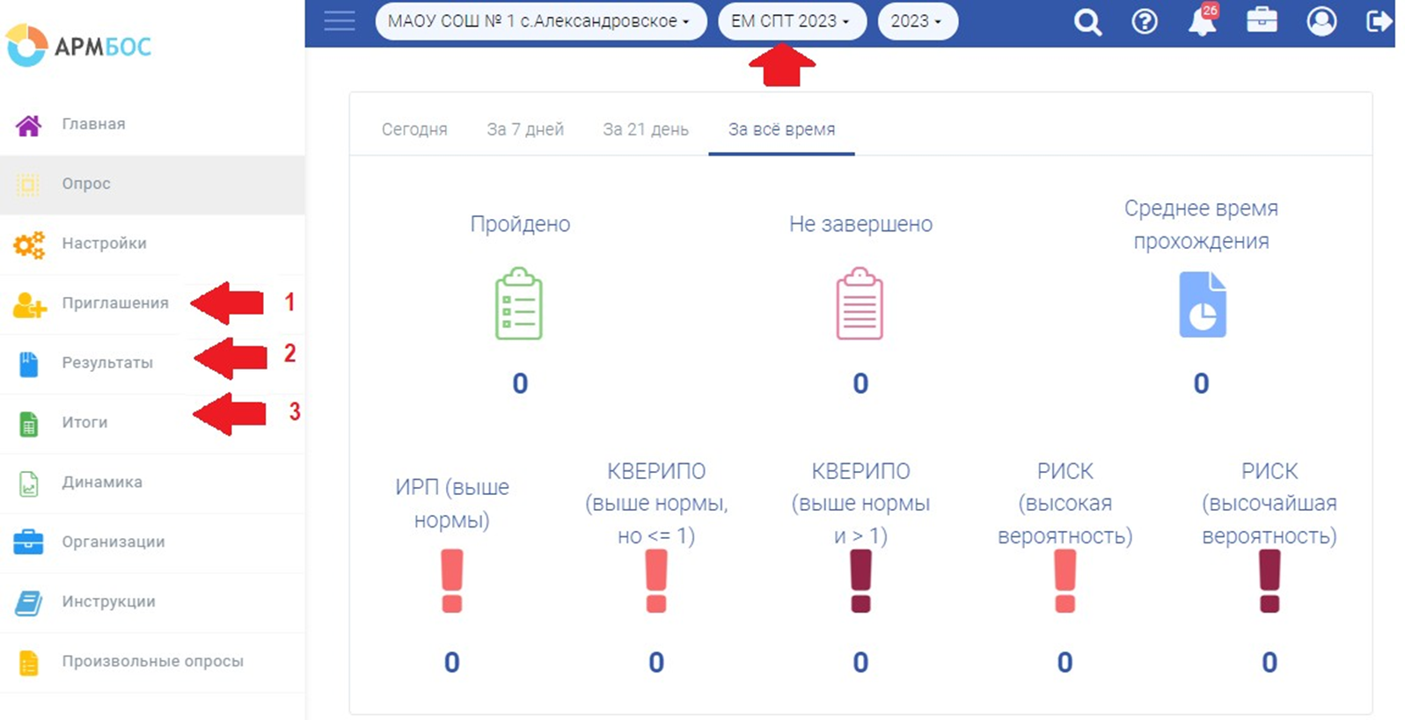
Режим «ЕМ СПТ 2023»
Общие настройки

Slide 15
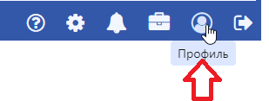
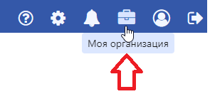
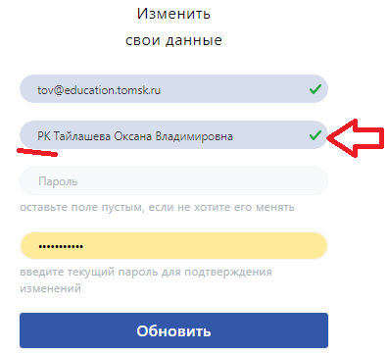
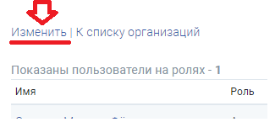
Программный комплекс СПТ
Шаг 1
Шаг 2
РК – региональный координатор
МК – муниципальный координатор
ШК- школьный координатор

Slide 16
Программный комплекс СПТ
Алгоритм действий школьного координатора до начала тестирования:
Редактирование настроек личного кабинета (Моя организация. Профиль).
Рекомендуется заранее (до начала Тестирования) заполнить раздел Класс/группы.
3. Скачать и сохранить файл Excel с приглашениями для прохождения Тестирования.
4. Заполнить таблицу файла Excel персональными данными обучающихся.
Вы готовы к началу Тестирования!
Перед Тестированием распечатать таблицу, разрезать на полоски и адресно раздать обучающимся.

Slide 17
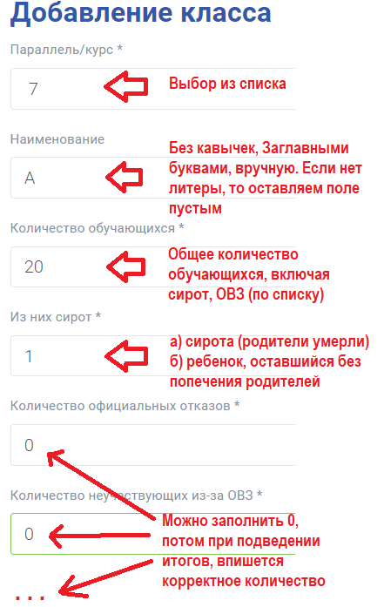
Программный комплекс СПТ
Создание/добавление класса
Нажать для получения файла выгрузки приглашений

Slide 18
Программный комплекс СПТ
Рекомендации по работе с файлом Excel:
Данный файл хранится на ПК школьного координатора. Ни в какие отчеты он не включен, поэтому делаем работу в нем максимально комфортным для себя.
Файл автоматически сохраняется под именем «Приглашения класс». ПРИМЕР: «Приглашения 7а».
Делайте таблицу удобной в использовании: можно увеличить размер шрифта, изменить параметры страницы файла Excel. Готовую таблицу вывести на печать. Таблицу разрезать на полоски и адресно раздать обучающимся.
!!! если обучающийся прервал Тестирование и потерял код. Ищем файл, в имени которого класс данного обучающегося и восстанавливаем ему логин и пароль. Обучающийся продолжит прохождение Тестирования с момента наступления технического сбоя (прерывания). Прерывание не повлияет на результаты Тестирования (по техническим характеристикам).

Slide 19
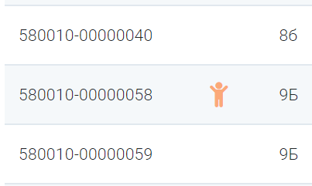
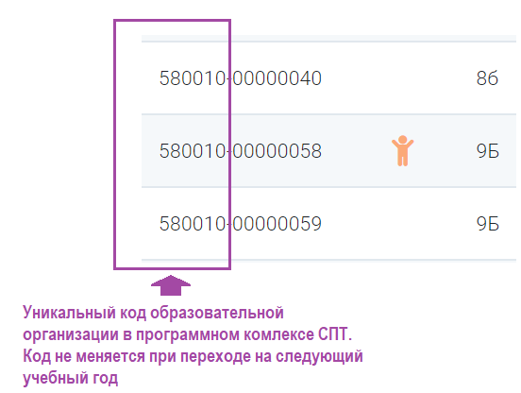
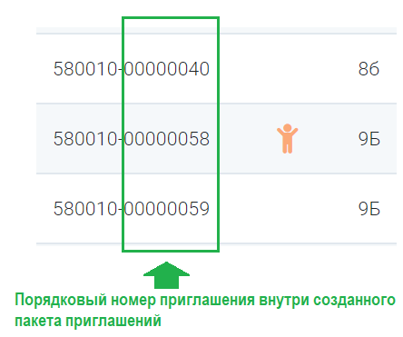
Программный комплекс СПТ
Расшифровка уникального кода в программном комплексе СПТ
Внимание! Сирота всегда будет в списке класса первым, даже если фамилия начинается не на букву А.
Сирота

Slide 20
Программный комплекс СПТ
Алгоритм действий школьного координатора по завершению тестирования
1. Завершаем работу в программном комплексе СПТ (Инструкция по работе с программный комплексом)
2. Выгружаем результаты тестирования на флешку/CD. Файлы должны быть переименованы по образцу
«Наименование общеобразовательной организации А - 130.pdf»
«Наименование общеобразовательной организации В - 170.pdf»
3. Заполняем и подписываем Акт передачи результатов тестирования (Инструкция по работе с программный комплексом)
4. Берем конверт, наклеиваем этикету. В конверт складываем:
- Акт передачи результатов тестирования
- флешку с результатами тестирования (А-130, В-170).
Конверт заклеиваем и передаем по назначению (муниципальному координатору).
5. По окончанию проверки переданных материалов, самостоятельно контролируем возврат флешки (на флешке информация будет удалена перед возвратом).
6. Информированные согласия хранятся в образовательной организации до момента отчисления обучающихся.
7. Результаты тестирования (файлы с результатами А-130, В-170); файл Excel «индивидуальный код – ФИО» хранятся в образовательной организации до момента отчисления обучающихся на флешке/диске в местах, гарантирующих конфиденциальность. Запрещается хранение файлов на ПК с общим доступом.

Slide 21
Этап 2. Профилактические медицинские осмотры
Рекомендации по переходу на 2 этап (Профилактические медицинские осмотры – далее ПМО):
Идентификация обучающихся, попавших в группу высочайшей вероятности вовлечения (с помощью файла-ключа).
Создание поименного списка.
Анализ ответов обучающихся.
Планирование дальнейшей работы с обучающимися и родителями (законными представителями).
Организация индивидуальной и групповой работы с обучающимися и их родителями (законными представителями) (рекомендуется до 31.12.2023 г. провести минимум одно занятие).
При соблюдении вышеперечисленных рекомендаций, переход на ПМО будет более комфортным и
для школьных координаторов, и для обучающихся, и для родителей (законных представителей). Первые три этапа ПМО – это профилактика, включающая в себя интересную лекцию от сотрудников ОГБУЗ «Томский наркологический диспансер», показ видеофильма.
Для абсолютного большинства обучающихся ПМО заканчивается сразу же после прослушивания лекции и сдачи ХТИ (химико-токсикологические исследования).

Slide 22
План мероприятий по профилактической и коррекционной работе
…проведение СПТ является неотъемлемым элементом плана воспитательной работы образовательной организации, обеспечивающей системное выявление обучающихся «группы риска» по вовлечению в девиантное поведение, и организации с ними соответствующей профилактической, коррекционной работы…
Содержание:
Диагностический аспект (недостоверные ответы)
Индивидуальная терапия (адресная психолого-педагогическая помощь)
Групповая коррекционная, развивающая терапия
Профилактические мероприятия (ПМО и др.)
Работа с обучающимися «группы риска» (явная рискогенность)

Slide 23
 | Тематическая игра «ЗОЖификация»; Тематический конкурс «Будь здоров!»; Цикл мастер – классов «Академия здоровья»; Заочный творческий конкурс, посвященный «Всемирному дню здоровья»; Марафон «PRO ЗОЖ».
 | Мероприятия в рамках модуля «Безопасная среда» Мероприятия в рамках модуля «Социализация» Мероприятия в рамках модуля «Бесконфликтное общение» Мероприятия в рамках модуля «Здоровый образ жизни»
 | Кинолекторий «Закон для всех един» Тренинг «Пойми меня» Конкурс фоторабот «Смотри на меня - делай как я!» Диспут –клуб «Закон и я» Научно-практическая конференция «Публичная жестокость» Правовая викторина «Закон и Подросток» «Открытый разговор»

Slide 24
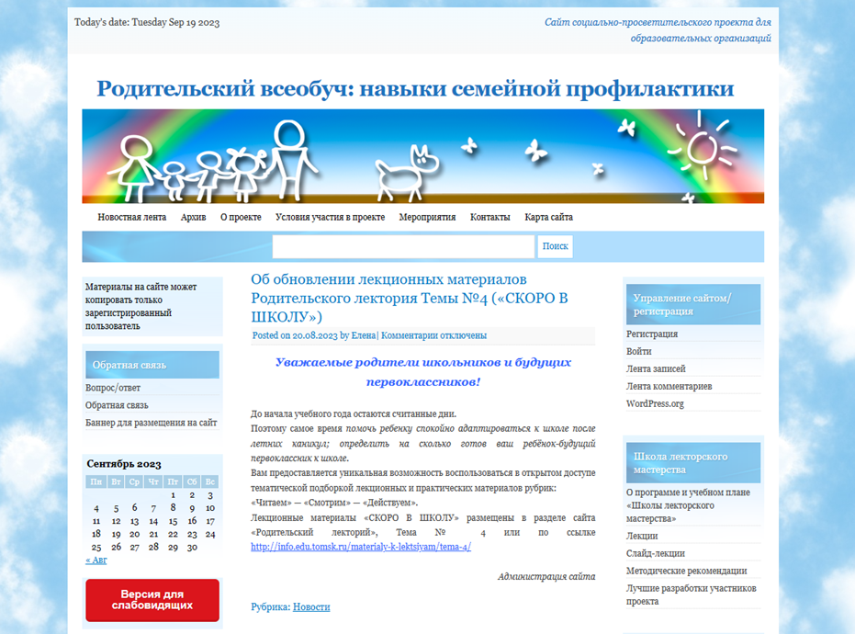
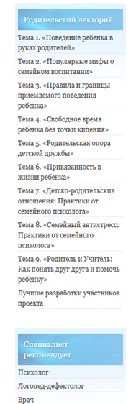
Модель факторов риска и защиты
ИНТЕРНЕТ-САЙТ ПРОЕКТА «РОДИТЕЛЬСКИЙ ВСЕОБУЧ: НАВЫКИ СЕМЕЙНОЙ ПРОФИЛАКТИКИ» http://info.edu.tomsk.ru/
Семейные факторы риска и защиты: | Примерная тематика цикла лекций:
1. Система контроля в семье. 2. Система отношений в семье и уровень доверия между родителями и детьми. | Тема 1. «Стиль семейного воспитания». Тема 2. «Родительская роль в воспитании успешного ребенка.
3. Уровень конфликтности в семье. 4. Эмоциональный фон семьи. 5. Семейные традиции. | Тема 3. «Климат семьи или «Погода в доме». Тема 4. «ОПЯТЬ двойка» Тема 5. «Внимание: подросток».
6. Компетентность родителей в контексте воспитания. 7. Наличие единого подхода родителей к воспитанию ребенка 8. Система распределения ролей, прав и обязанностей в семье. 9. Родительские ожидания. | Тема 6. «Двадцать способов воспитательного влияния на ребенка». Тема 7. «Помогаем ребенку находить хороших друзей». Тема 8. «Родительские требования к поведению ребенка или как установить дисциплину детей в семье». Тема 9. «Как организовать свободное время детей в семье».

Slide 25
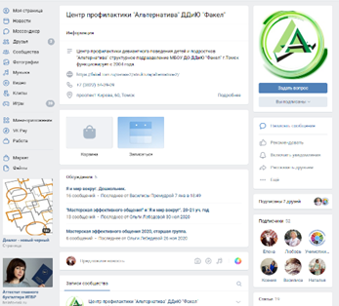
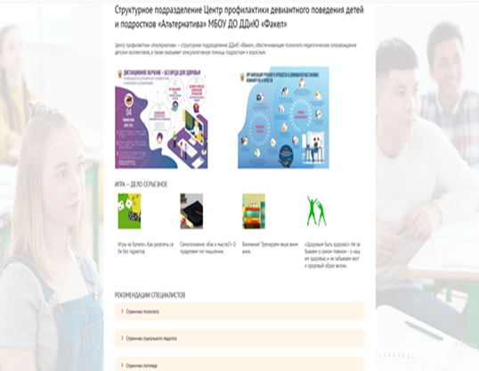
Контакты
Структурное подразделение профилактики девиантного поведения детей и подростков
«Альтернатива» МБОУ ДО ДДиЮ «Факел»
Адрес: Пр. Кирова 49/1
Тел.: (3822) 99-26-86
info.edu.tomsk@rambler.ru
Руководитель структурного подразделения Акимова Елена Федоровна
https://vk.com/public193307319
https://fakel.tom.ru/o-nas-2/struktura/alternativa-2/

